Slide 1
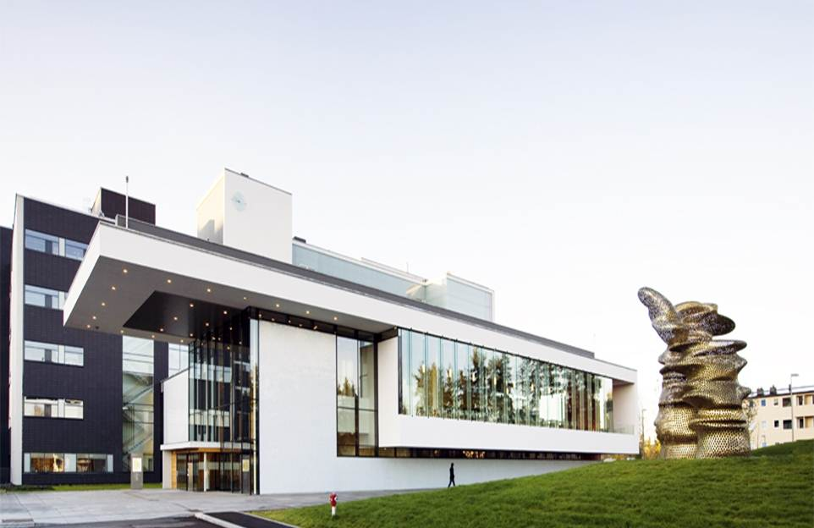
Respirasjonsstøtte til pasienter med ALS – fordeler og ulemper
Ann-Christin Pettersen Intensivsykepleier/koordinator LTMV 12. oktober 2017

Slide 2
Disposisjon
Diagnoser LTMV – voksne
Historikk
Formål med tjenesten
Hva skjer når pustemuskulaturen svikter?
Erfaringer/utfordringer i forhold til pasientgruppen
Fordeler og ulemper med LTMV
Hva taler for behandling med LTMV?
Hva taler mot behandling med LTMV?
Aktiv dødshjelp? NEI!
Maskeventilasjon (NIV)
Trackeostomi (INV)
Utstyr til pasient med LTMV
Spesialisthelsetjenestens oppgaver
Kommunehelsetjenestens/bydelens oppgaver

Slide 3
DIAGNOSER LTMV
Arvelige nevromuskulære sykdommer:
Duchenne muskeldystrofi
Dystrofia myotonica
Limb Girdle
Spinal muskelatrofi
Ervervede nevromuskulære sykdommer:
Følgetilstand etter Poliomyelitt
Hjerneskade (Cerebral parese, apopleksi)
Ryggmargs-skade/sykdom
Amyotrofisk lateral sklerose (ALS)
Andre ervervede nevromuskulære sykdommer (Parkinson, MS)

Slide 4
Historikk
Spesialisthelsetjenesten (sykehuset) som leverandør av tjenesten
Nasjonalt kompetansesenter for hjemmerespiratorbehandling - Bergen
Nasjonal veileder for pasienter med langtids mekanisk ventilasjon 01/2012
Nasjonal faglig retningslinje for langtids mekanisk ventilasjon 06/2012
Sosialtjeneste- og kommunehelsetjenesteloven
Helse- og omsorgstjenesteloven
Samhandlingsreformen – 2012
Barn og unge som pårørende
Beslutningsprosesser for begrensning av livsforlengende behandling hos alvorlig syke og døende

Slide 5
Formål med tjenesten
Tjenesten skal ivareta et behandlingstilbud til en gruppe pasienter med kronisk alvorlig pustesvikt som i hovedsak skyldes redusert kraft eller svekket regulering av pustefunksjonen.
Hensikten er å øke livslengde og/eller bedre livskvalitet.
Tjenesten skal:
«Sikre at kravene til den nasjonale veilederen for pasienter med langtids mekaniske ventilasjon (LTMV) og nasjonal faglig retningslinje er oppfylt».
Dette innebærer å sikre helhet og kvalitet i pasientforløpet og likeverd i tilbudet uavhengig av alder, kjønn, bosted, sosialøkonomisk status og etnisk tilhørighet.

Slide 6
Hva skjer når pustemuskulaturen svikter?
Mellomgulvet glir opp mot brystkassa og volumet i brystkassa blir mindre.
• Mest uttalt under søvn og i liggende stilling
• Mindre fart på pusten under søvn.
• Avfallsgassen hoper seg opp i blodet.
• Hodepine
• Tretthet
• Tungpust

Slide 7

Erfaringer/Utfordringer i forhold til pasientgruppen
Få pasienter i antall, men meget komplekse
Mye og avansert medisinsk teknisk utstyr
Ressurskrevende
Forskjellig ”personlig egnethet”
Ansvarsfordeling mellom kommuner/bydeler og spesialisthelsetjenesten
Pårørende
Tilgjengelighet og fortrolighet på utstyr
Logistikk på utstyr
Koordinering (undersøkelser)
Transport/prehospitale tjenester
Anbud
Etiske utfordringer

Slide 8
Fordeler og ulemper med LTMV
Nasjonal veileder for LTMV: Pasienter med ALS kan tilbys LTMV Dette kan lindre symptomer på en meningsfull måte, men kan også forlenge lidelsene.
Helsedirektoratet/rådet for kvalitet og prioritering: Invasiv langtidsmekanisk ventilasjon (LTMV) ved ALS oppfyller ikke prioriteringsforeskriftens krav og bør kun vurderes til enkelte særlig motiverte pasienter etter en grundig beslutningsprosess i spesialisthelsetjenesten.

Slide 9
Hva taler for LTMV?
Samtykkekompetent og motivert pasient
Pasienten kan leve mange år ekstra
Kan ha god livskvalitet
Bestemme over sitt eget liv
Kan kommunisere godt med nymotens teknologi
Kan bo hjemme og være mobil
Kan unngå kognitiv svikt
At familien/pårørende motiverte og har reflektert over følger av LTMV
Avhengig av et kompetent og tverrfaglig team i kommunen og spesialisthelsetjenesten

Slide 10
Hva taler for LTMV?
Behandlingen skal være planlagt (elektiv)
• Motivert for andres hjelp 24/7
• Kommunen/bydelen forberedt og positive til utfordringen

Slide 11
Hva taler mot behandling med LTMV?
Kognitiv svikt (ikke samtykkekompetent)
• Pasienten er umotivert/usikker på om det er det rette
• Ikke klarer å bestemme seg
• Familie/pårørende som presser på
• Vanskelig for å takle at man er avhengig av hjelp
• Ikke personlig egnethet – angst/depresjon
• Svært kostbart (4-8 mill. pr. år)
• Stor utfordring for kommune-byhelsetjenesten
• Kommunikasjonsutfordringer

Slide 12
AKTIV DØDSHJELP?? NEI!!!
LTMV påbegynnes for å bedre livskvalitet og/eller som livsforlengende tiltak. Dersom disse målsetningene ikke lenger er oppfylt og pasienten har mer plager enn gevinst av behandlingen må det vurderes om LTMV bør avsluttes.
Derfor:
• Ved oppstart av LTMV skal man avklare når behandlingen skal avsluttes
• Er motivasjonen ønske om å leve eller er det fordi man er redd for å dø?

Slide 13
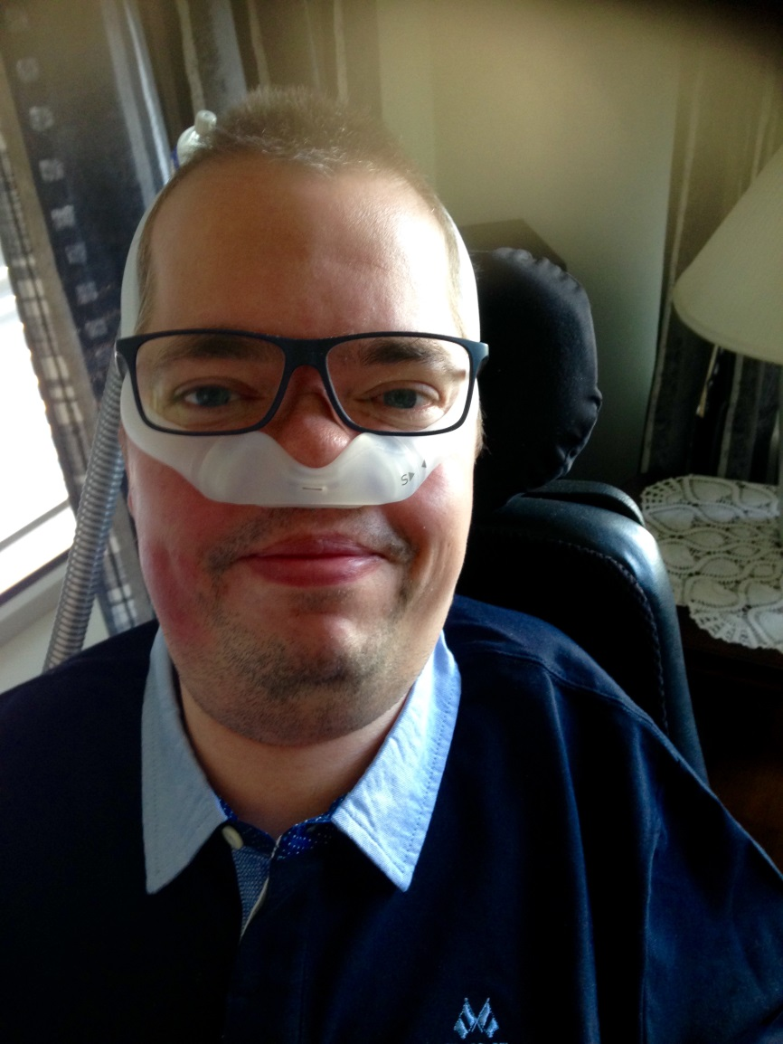
Maskeventilasjon
Enklere
• Mange typer å velge mellom
• Munnpipeventilasjon
Man kan veksle mellom munnpipe og maske
For eksempel munnpipe om dagen og maske om natten

Slide 14
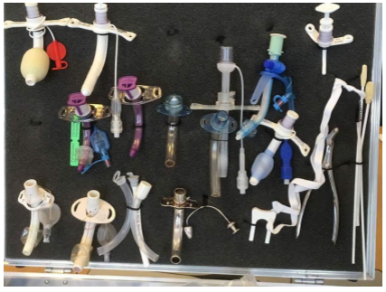
Tracheostomi- ventilerer via åpning på halsen til luftrøret
Kan være løsningen når man trenger pustehjelp størstedelen av døgnet
Kan være nødvendig der sykdommen gjøre at man ikke kan holde luftveiene fri for slim.
Større utfordringer og problemer enn maskeventilasjon:
Krever daglig stell
Sekretopphopning
Dannelse av granulasjonsvev rundt trachealkanylen eller i trachea
Trachea er blottlagt mot omgivelsene. Mer utsatt for infeksjon
Påføring av skade i trachea ved skifte at kanylen

Slide 15
UTSTYR TIL PASIENT MED LANGTIDS MEKANISK VENTILASJON
To respiratorer – Aktiv fukting på natt og passiv fukting på dag (assisterte eller kontrollerte moduser)
• Fukter
• Nebulizer - inhalasjoner
• Hostemaskin
• Transportabelt sug
• Nødutstyr- bag, orange sug, ekstra kanyler, barne- og voksenmaske, saks
• Forbruksmateriell – sugekatetere, kompresser, m.m.

Slide 16
Spesialisthelsetjenestens oppgaver er:
Diagnostisere og forberede pasienter for LTMV
Å tilpasse egnet utstyr for pasientgruppen
Tilpasning av behandlingsutstyr avhengig av grad av pustesvikt, for noen er ekstern maskebehandling tilstrekkelig, for andre er respiratorbehandling via tracheostomi (hull i luftrøret) eneste alternativ.
Forestå nødvendig operasjon dersom nødvendig (tracheotomi) og tilpasse riktigst pustehjelp for den aktuelle pasienten.
Å sikre en trygg overføring av pasienter med ventilasjonsstøtte fra sykehus til aktuell kommune/bydel • Gjennomføre hjemmebesøk og sikre nødrutiner

Slide 17
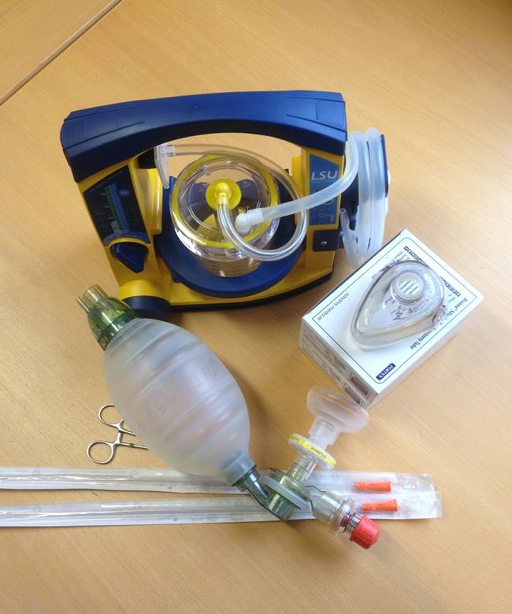
Spesialisthelsetjenestens oppgaver er:
Gi opplæring og sertifisering på utstyr og prosedyrer til pasient, pårørende og aktuelt personell minimum x 1 pr. år
Følge opp nasjonalt register over pasientgruppen – dette krever samtykke av pasient/pårørende
Foreta service på utstyr og apparatur etter prosedyrer og behov (BHM)
Samkjøre flest mulig undersøkelser og kontroller på sykehuset slik at det blir færrest mulig besøk

Slide 18
Livskvalitet
«Enkeltmenneskers oppfatning av sin posisjon i livet innenfor den kultur og det verdisystem de lever i, i forhold til sine mål og forventninger, hvordan de ønsker livet skal være, og hva de er opptatt av»
Forventninger – Trygghet versus Frihet

Slide 19
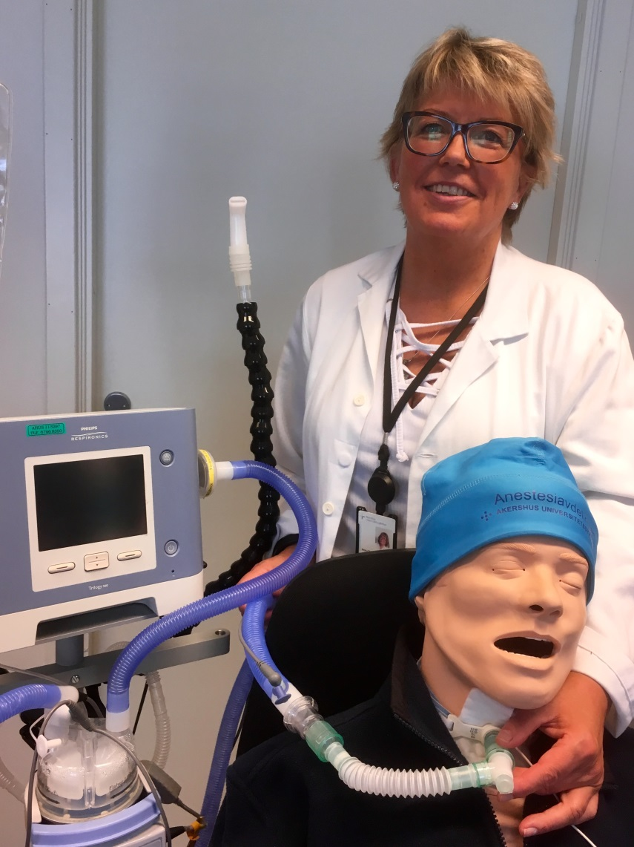
Takker for oppmerksomheten!
Kontaktinformasjon:
Ann-Christin Pettersen
Intensivsykepleier/Koordinator (LTMV)
Akershus universitetssykehus HF
Intensivseksjonen
1478 LØRENSKOG
Tlf: +47 02900 (sentralbord)
Mobil: +47 90854403
E-Post: ann-christin.pettersen@ahus.no
Web: www.ahus.no

